Slide 1
Проект
«Зоркие глазки»
Подготовила
Воспитатель старшей группы
Сигалева С.В.
2014-2015г.г.

Slide 2
Срок реализации проекта:
Сентябрь-март
Участники проекта:
Педагоги, дети, родители.

Slide 3
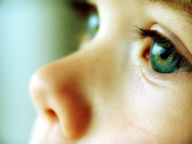
Актуальность:
Глаза - это зеркало нашей души, и когда взгляд излучает здоровый и чистый блеск о нашем здоровье можно сказать, что оно отменное. Особенно нас радует живой и беззаботный взгляд наших детей. Забота о зрении наших детей это первостепенная наша задача, ведь почти 90 % информации мы получаем непосредственно через глаза.
Обучение дошкольников бережному отношению к своему здоровью, своим глазам начиная с раннего детства - актуальная задача современного образования. Работа с детьми нацелена на формирование у ребенка ценности здоровья, чувства ответственности за сохранение и укрепление здоровья глаз, на расширение знаний и навыков по гигиенической культуре.

Slide 4
Цель проекта:
Активизация взаимодействия педагогов, родителей и детей в вопросах сохранения и укрепления здоровья детей.

Slide 5
Задачи проекта:
Заинтересовать детей и родителей, показать важность данной проблемы, дать теоретические знания.
Обучить родителей практическим навыкам сохранения и укрепления зрения детей.
Научить детей бережному отношению к себе, своему здоровью, своим глазам.
Подобрать консультационный и разработать дидактический материал.

Slide 6
Этапы реализации проекта:
Организационный этап
ие плана проекта
Подготовительный этап
Основной этап
Заключительный этап

Slide 7
Организационный этап – 2 недели
Анкетирование с целью выявить знания родителей о здоровье детей;
Размещение консультаций в родительском уголке « Что полезно, а что вредно для глаз», «О глазах», «Беречь глаза»;
Экспресс-опрос среди детей о бережном отношении к органам зрения:
Анализ здоровья воспитанников за год

Slide 8
Подготовительный этап – 2 недели
Изучение метод. литературы;
Подборка познавательных статей, литературных произведений и дидактического материала;
Подготовка атрибутов для организации самостоятельной деятельности детей.

Slide 9
Основной этап – 4 месяца
Изготовить нетрадиционное оборудование для профилактики заболеваний органов зрения;
Включать профилактические мероприятия для глаз в организованную и самостоятельную деятельность детей;
Организация работы с родителями;
Отразить тематику деятельности в центрах активности.

Slide 10
Заключительный этап – 1 месяц
Анкетирование по реализации проекта и его дальнейшего развития;
Организация выставки всех работ по теме проекта;
Подготовка слайд-шоу о проекте;
Презентация проекта на педсовете.

Slide 11
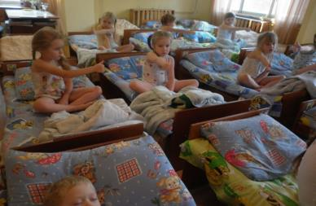
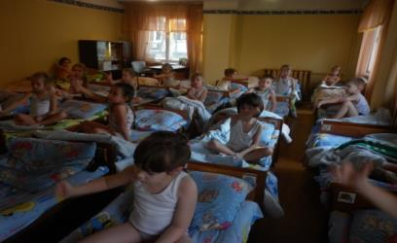
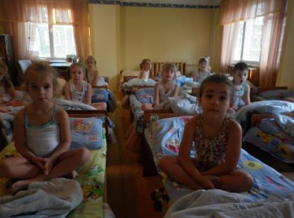
Гимнастика после сна.

Slide 12
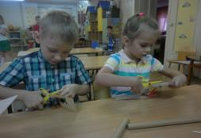
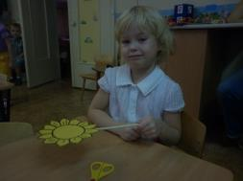
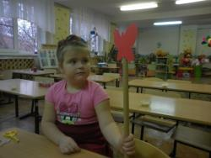
Самостоятельное изготовление тренажера для глаз

Slide 13
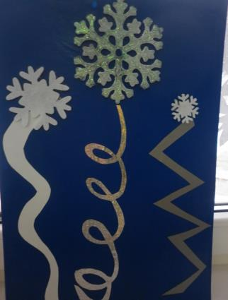
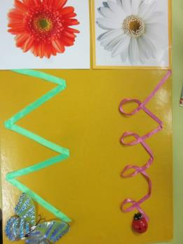
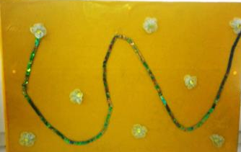
Нетрадиционное оборудование для профилактики нарушений зрения.

Slide 14
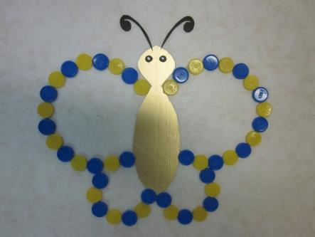
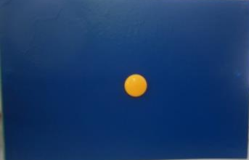

Slide 15
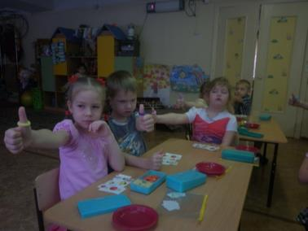
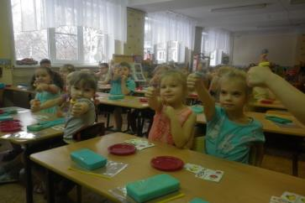
Гимнастика для глаз во время НООД

Slide 16
Наблюдения:
Какого цвета у меня глаза?
«Когда глаза бывают узкие, а когда широкие?»

Slide 17
Правила бережного отношения к зрению
Дидактическая игра «Мое лицо»
Проведение опыта с использованием зеркала

Slide 18
Домик настроения

Slide 19
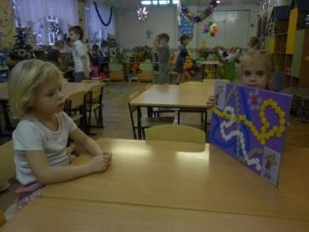
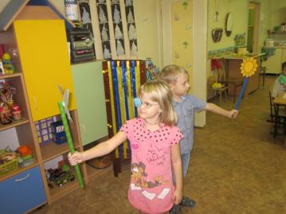
Использование оборудования в самостоятельной деятельности детей

Slide 20
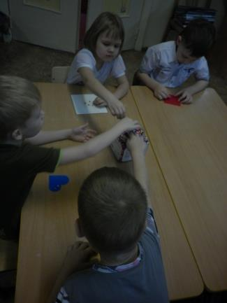
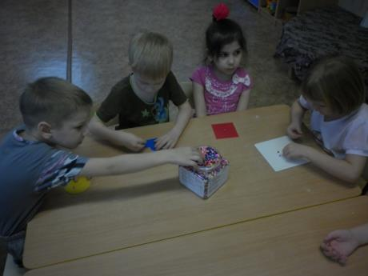
Развиваем глазомер

Slide 21
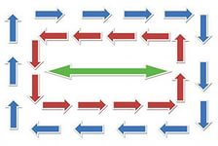
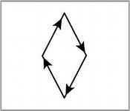
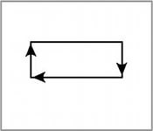
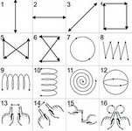
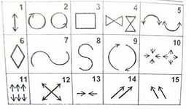
Использование карточек-схем

Slide 22
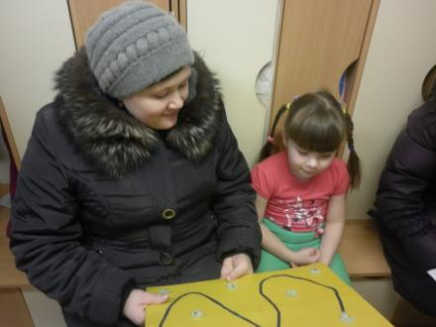
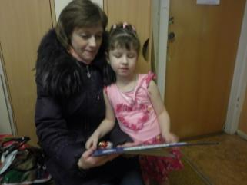
Работа с родителями.

Slide 23
Итоги работы
У воспитанников формируются правильные зрительные привычки;
Повышается уровень сформированности коммуникативных навыков, познавательной активности, посредством использования нестандартного оборудования;
Дети активно используют картотеку гимнастики для глаз в самостоятельной деятельности;
Повышается уровень педагогической компетентности родителей дошкольников.
Педагоги обобщают собственный опыт работы по профилактике заболеваний органов зрения у детей с целью его распространения и намечают пути решения данной проблемы в дальнейшем.

Slide 24
Перспективы дальнейшего развития проекта.
Продолжить знакомить детей с правилами хорошего зрения;
Разработать и изготовить новые тренажеры для глаз с привлечением родителей;
Пополнить консультативный материал для родителей;
Оформить альбом «Какие разные очки»;
Выпустить стенгазету «Зоркие глазки».

Slide 25
Спасибо за внимание!

